Slide 1





Notes:
파이데이 오일러뱃지 그립톡만들기 KIT와 함께 활용하면 좋은 교육자료 PPT 교육자료입니다.
각 페이지마다 활용법과 설명 내용이 있으니 참고해서 사용하시기 바랍니다.
본 PPT의 내용은 초등 2~5학년을 대상으로 하고있습니다.

Slide 2

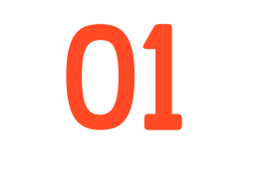
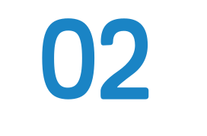


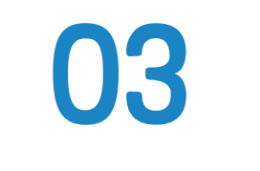
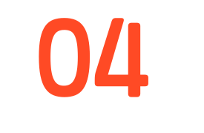



Slide 3




Slide 4




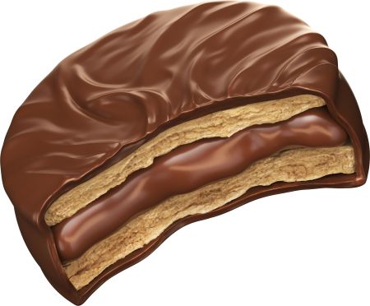
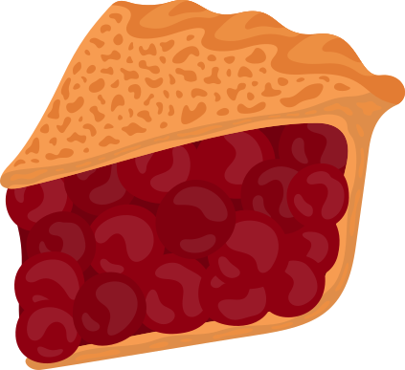

Notes:
초등 저학년에게는 생소할 '파이’ 라는 용어를 알려주는 페이지입니다.
아이들에게 친숙한 먹거리인 초코파이나 호두파이, 체리파이, 사과파이 등을 언급하면서
원주율 '파이'에 대하여 이야기합니다.

Slide 5
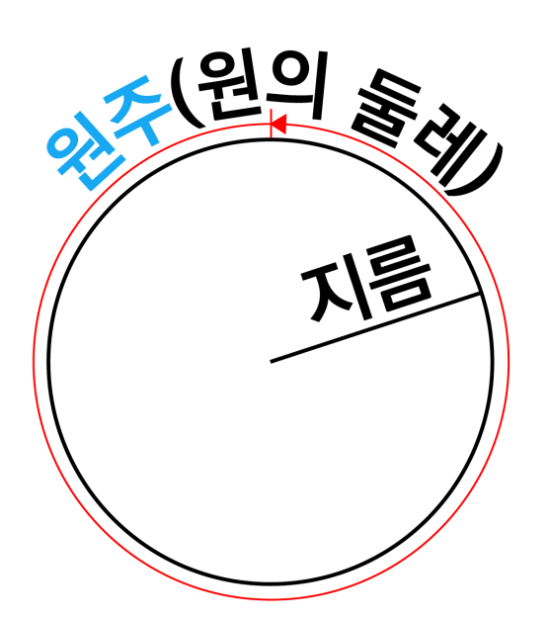



Notes:
원주율에 대한 정확한 정의를 설명해주는 페이지입니다.
원주율은 원의 지름과 원주(원의 둘레) 사이의 관계를 알려주는 '어떤 특정한 값' 이라는 것을 강조해주시면 좋습니다.

Slide 6
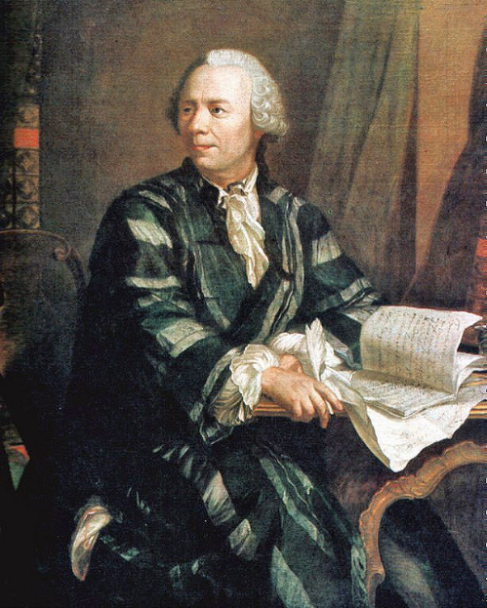







Notes:
그립톡 KIT에 같이 들어있는 오일러 뱃지의 주인공, 오일러와 파이의 관계에 대해 설명하는 페이지입니다.
1737년 스위스 수학자 오일러가 원주율의 기호를 π로 사용하면서, 다른 사람들이 원주율을 파이(π)라고 부르게 되었다고 설명합니다.
원주율의 기호를 π로 사용한 최초의 수학자는 영국의 윌리엄 존스(1706년)라는 것을 알려주셔도 좋습니다.
PPT 하단의 내용처럼 π가 어떤 단어에서 비롯된 건지 설명해줍니다.

Slide 7




Slide 8


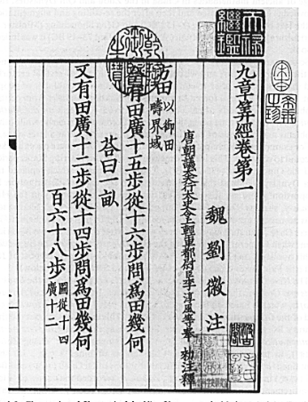

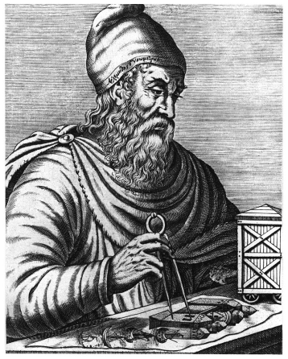


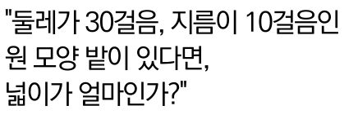
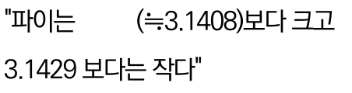
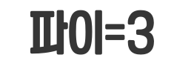
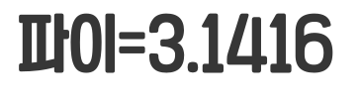
Notes:
고대와 기원전 3세기에는 원주율(파이)에 어떤 근삿값을 사용했었는지 설명하는 페이지입니다.
고대 중국의 수학 서적인 구장산술의 내용을 통해 알 수 있는 파이의 근삿값과(둘레(30)/지름(10)=3)
그리스 수학자 아르키메데스가 원에 내접, 외접하고 있는 정다각형의 넓이를 이용하여 구한 파이의 값에 대한 부등식으로
구한 파이의 근삿값(3.1416)에 대해서 설명해줍니다.

Slide 9


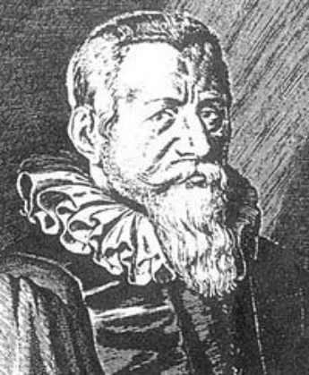

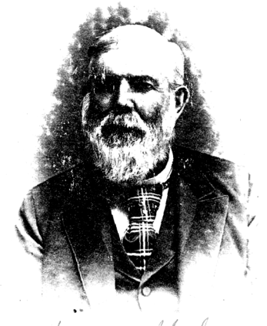

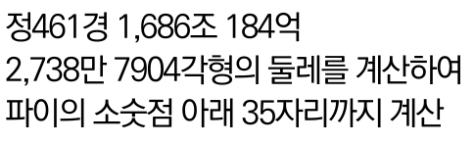
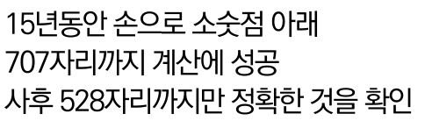
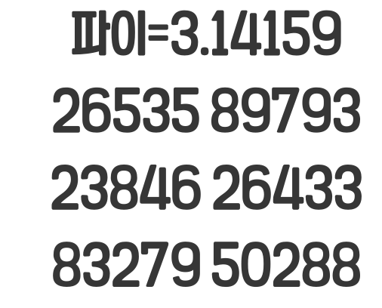
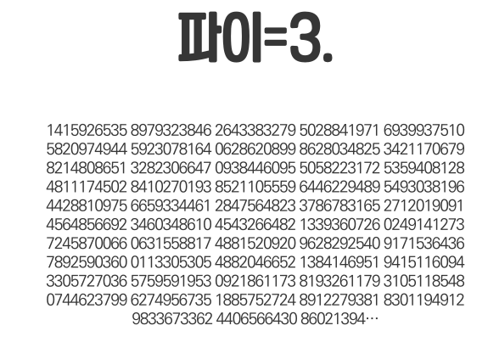

Notes:
17~19세기에 파이의 정확한 값을 구하려고한 사람들의 노력을 설명하는 페이지입니다.
정다각형의 둘레를 이용하여 35자리까지 계산한 17세기 네덜란드의 수학자 뤼돌프 판 쾰런과
매우 긴 시간을 들여 707자리까지 계산한 19세기 영국의 수학자 윌리엄 샹크스의 예를 들어
수세기 동안 많은 수학자들이 파이의 정확한 값을 구하려고 노력했다는 것을 설명해줍니다.

Slide 10

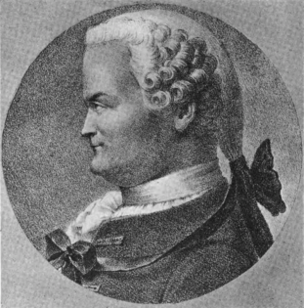

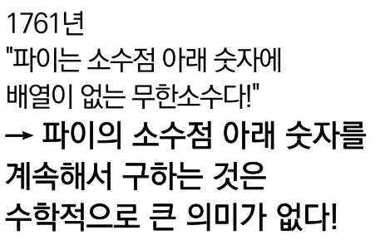
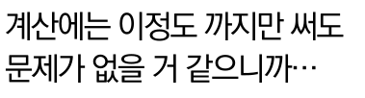
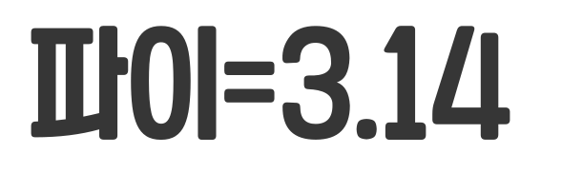


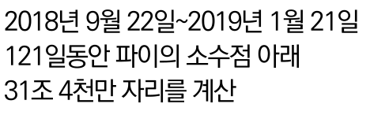
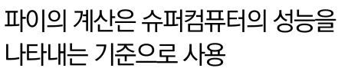

Notes:
파이가 소수점 아래 숫자가 배열 없이 무한 반복되는 무한소수(=무리수)라는 것과,
구글 클라우드가 2019년 파이 소수점 아래 숫자를 31.4조자리까지 계산했단 것을 설명하는 페이지입니다.
18세기 스위스 수학자 람베르트가 파이를 무리수라는 것을 증명했고,
이로 인해 파이 소수 자리를 계속해서 구해나가는 것이 크게 수학적으로 의미가 없다는 것을 확인하게 되었고,
최근에는 특정 알고리즘을 통해 반복하여 파이의 소숫점 계산하는 것으로 컴퓨터,
특히 슈퍼컴퓨터의 성능을 확인한다는 내용도 설명해주면 좋습니다.
또한, 파이의 소수 자리 수를 많이 사용하지 않고 3.14 정도로 파이의 값을 사람들이 많이 사용하여
파이와 3.14의 연관성도 설명해줍니다.
*파이의 소수점 아래 숫자를 1조 자리 까지 확인할 수 있는 사이트(https://digitsofpi.org/)

Slide 11



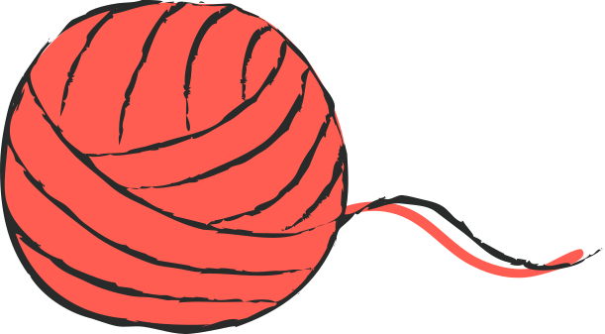
Notes:
이 페이지를 포함하여 총 세 페이지는 파이 값(근삿값)을 직접 구해보는 활동을 하는 페이지입니다.
방법1~3까지 걸리는 시간과 난이도가 점점 늘어나므로, 활동 시간에 따라 뒷부분은 생략해도 좋습니다.
방법1은 캠퍼스를 활용하여 지름 10cm의 원을 그리고, 그 둘레에 실(털실)을 둘러 잘라보고
그 실의 길이를 잰 다음, 실의 길이를 지름(10cm)로 나눠 파이 값을 구하는 방법입니다.

Slide 12

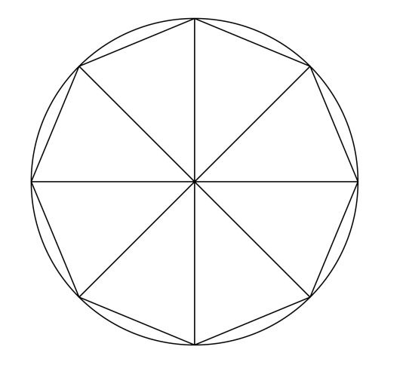
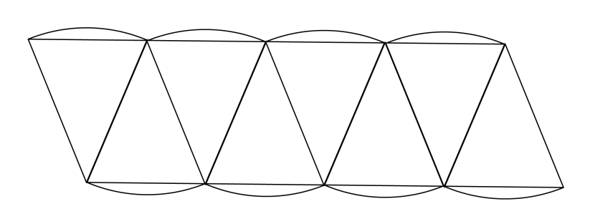

Notes:
방법2는 별도로 첨부된 워크시트를 활용해, 원을 8등분, 10등분, 12등분하여 자르고
평행사변형 형태로 붙여서 만들어진 (윗변+밑변의 길이)에서 지름을 나눠 파이 값을 구하는 방법입니다.
워크 시트는 A4에 맞춰 지름이 10cm로 되어있습니다.
원 안에 들어간 정다각형의 변의 개수가 늘어날수록, 원에 점점 더 가까워지고, 따라서 파이 값도 정확해진다는 것을 알려주면 좋습니다.

Slide 13
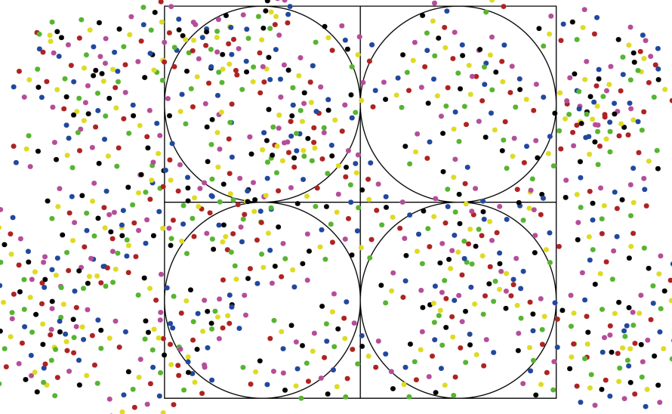

Notes:
방법3은 종이 점을 찍어 넓이를 이용하여 구해보는 방법입니다.
4~5명이 모둠을 이뤄서 스케치북이나 큰 도화지에 사인펜, 네임펜 등으로 무작위로 점을 가득차게 찍고
캠퍼스로 동일한 크기의 원과 그에 외접하는 정사각형을 그립니다.
그리고 원에만 들어있는 점의 개수(A), 원과 외접하는 정사각형의 사이에 있는 점의 개수(B)를 센 다음,
(원의 넓이)/(외접하는 정사각형의 넓이) = 파이/4 인 것을 활용해
A/(A+B)=파이/4, 즉, 파이=4*A/(A+B)로 근삿값을 구합니다.

Slide 14
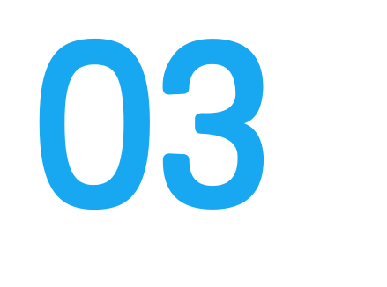



Slide 15









Notes:
파이의 근삿값, 3.14와 관련있는 3월 14일이 파이데이라는 것을 알려주는 페이지입니다.
전세계 대학의 수학과, 수학 연합회, 파이 클럽(수학을 전공한 학생들의 모임) 등에서 3월 14일 파이(간식)을 먹으면서
파이데이를 기념한다고 알려줍니다. 특히 파이클럽은 매년 3월 14일 1시 59분(3.14159)에 파이데이를 축하한다고 설명하는 것도 좋습니다.

Slide 16
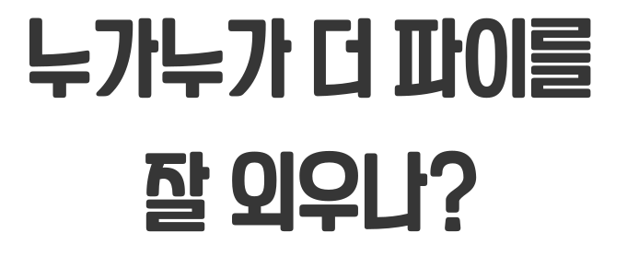













Notes:
파이데이에 많이 하는 행사에 대해 알려주는 페이지입니다.
파이데이에 하는 행사를 설명하고, 초코파이를 미리 준비해 가장 많은 파이의 소수 자리 수를 외우는 학생에게 선물한다던가
다 같이 '해피 버스데이 투 유' 노래 가사를 개사해 '해피 파이데이 투 유' 노래를 부르는 것도 좋은 활동입니다.

Slide 17

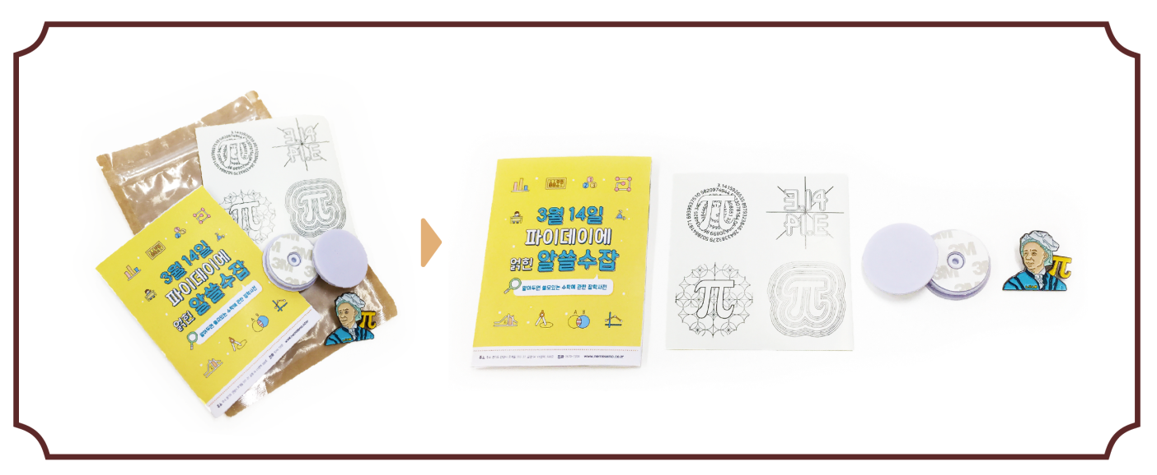
Notes:
창의와날개에서 제작한 그립톡 KIT를 보여주는 페이지입니다.
만약 KIT를 배포한다면 이 페이지를 띄우는 타이밍에 나눠주면 좋을 것 같습니다.

Slide 18



Notes:
이 이후 세 페이지는 KIT 구성품을 설명하는 페이지입니다.
특히, 그립톡 DIY 스티커의 경우 색칠하는데 네임펜이 필요하므로
미리 준비물로 준비해주시면 좋습니다.
구성품을 하나 하나씩 꺼내보도록 한 뒤 구성품이 전부 있는지 확인하는 것도 좋습니다.

Slide 19
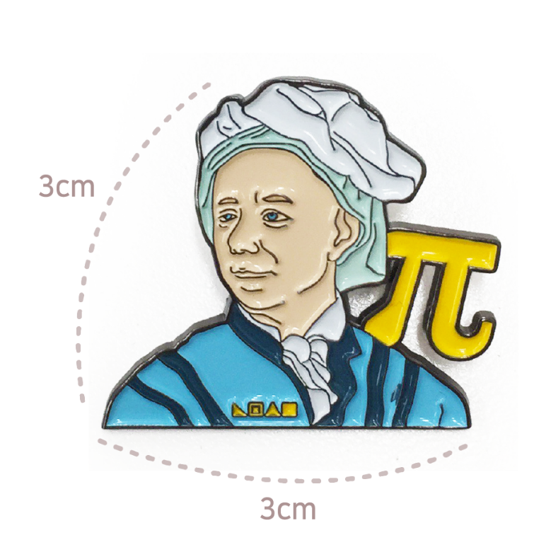





Slide 20
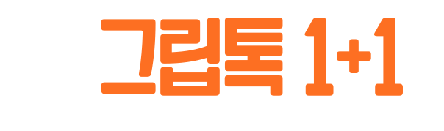
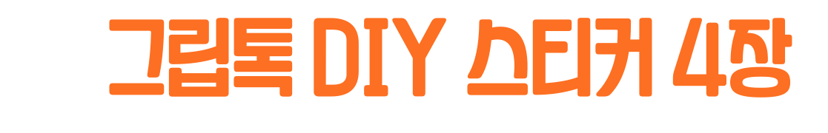
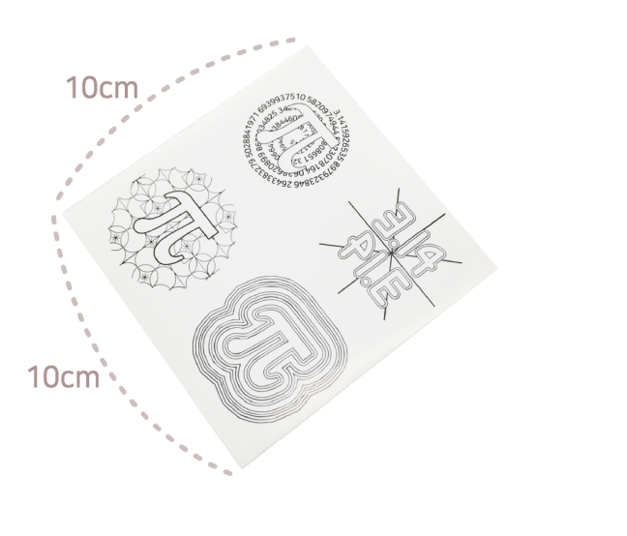
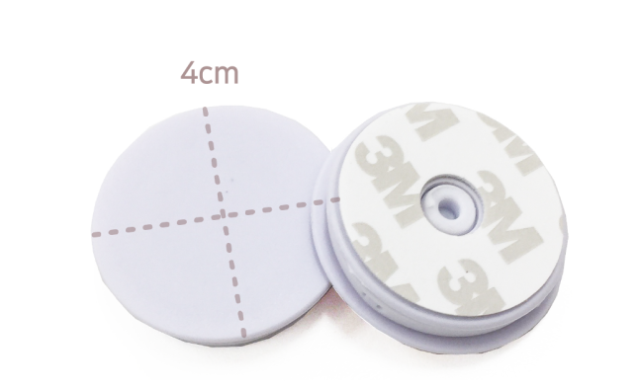

Slide 21

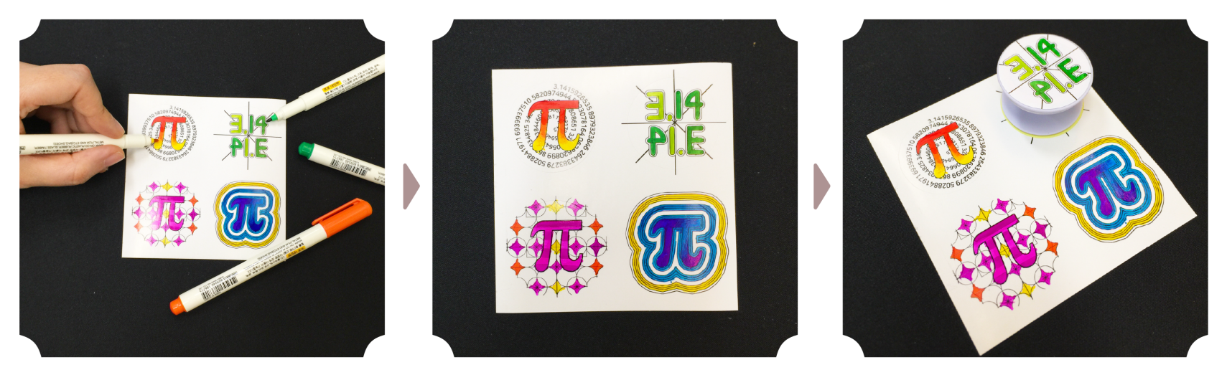

Slide 22


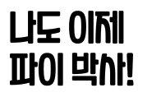


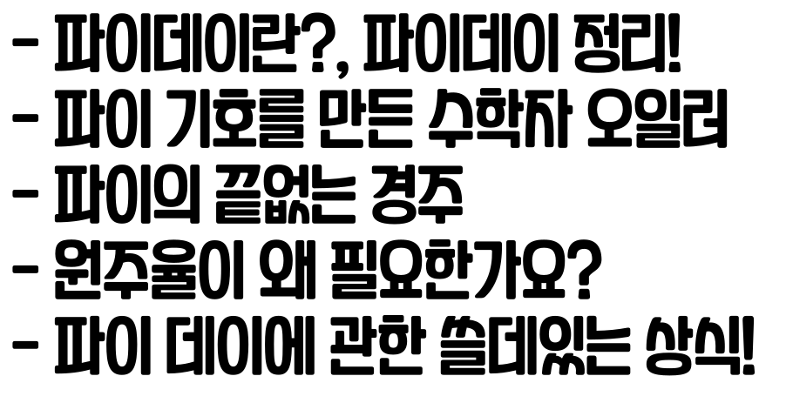

Slide 23






